Slide 1
Wie zijn wij?

Slide 2
Wat gaan we doen?
Theoretische kennis bijbrengen
Oefenen en opstellen eigen:
-inkomsten
-uitgaven
Wat zijn verstandige uitgaven om te doen?
Voorbeelden

Slide 3
Theoretische kennis bijbrengen
Behoeften
Uitgaven en inkomsten
Rekenen met gemiddelden

Slide 4

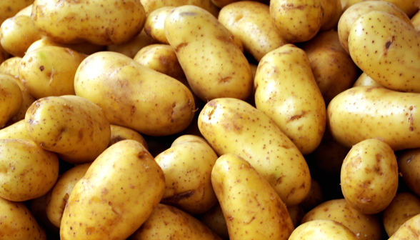
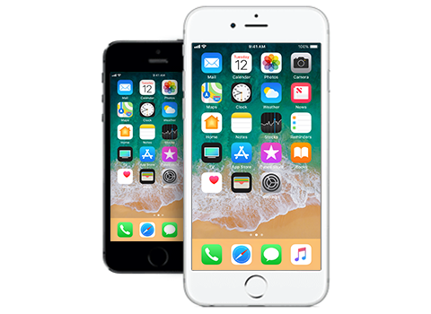
Behoeften
Primaire goederen
Secundaire goederen
Stoffelijke goederen
Onstoffelijke goederen

Slide 5
Uitgaven en inkomsten
Schrijf op!
Schulden voorkomen
Waar gaat het heen?
1 jaar = 4 kwartalen = 12 maanden = 52 weken = 365 dagen

Slide 6
Voorbeeld:
Inkomsten | Uitgaven
Loon: €400 | Huur: €300
Studie financiering: €100 | Zorgverzekering: €90
Zorgtoeslag: €90 | Boodschappen: €150
 | Uitgaan: €100
Totaal: €590 | Totaal: €640 TEKORT: -€50

Slide 7
Inkomsten | Uitgaven
Totaal: | Totaal:

Slide 8
Met dank aan:
Dhr. Van Cappelle
Dhr. Van den Boogaard
Dhr. Maaswinkel
Wikiwijs

Slide 9
Geraadpleegde bronnen:
https://support.apple.com/nl-nl/iphone
http://www.abbinkaardappelen.nl/

